Slide 1
Don’t shoot down TLB shootdowns!
EuroSys’20
Nadav Amit, Amy Tai, Michael Wei
VMware Research
Presented by Jiaan Zhu and Chao Bi, USTC, ADSL
October 28th, 2020
Notes:
大家好，首先和大家说一声抱歉，我的partner由于身体原因只能临时咕咕咕掉本次的reading group，所以这一次的rg由我一人来进行，有说得比较草率或者含糊的地方希望大家可以多多包容，今天我为大家带来的是来自Vmware research团队的一篇paper，名为dsdts，是eurosys’20的best paper，因为我本身对于TLB相关内容了解较少，如果有说得不对的地方希望大家及时指正

Slide 2
Outline
Background
Motivation
Improving TLB Shootdown
Use-case Specific Improvements
Experiments and Evaluation
Conclusion
Notes:
这是今天内容的目录

Slide 3
Outline
Background
Motivation
Improving TLB Shootdown
Use-case Specific Improvements
Experiments and Evaluation
Conclusion
Notes:
其实最开始，在还没有开读这篇文章时，我就已经被这篇文章的标题所吸引了，文章标题玩了一个有关于TLB shootdown的trick，但至于TLB shootdown具体是什么，可能很多同学都不清楚。至于这个标题具体是什么意思，容我先卖个关子。接下来，让我先来给大家介绍一些读这篇文章所必需的背景知识。

Slide 4
TLB : Translation Lookaside Buffer
TLB
VPN
PTE
Translation
Cache
Processor
VA
PA
Data
Notes:
首先自然是要知道TLB是指什么，不过大家都学过操作系统，我也就不过多赘述。TLB，中文名叫转换后备缓冲区，简单来说，就是一个用来存储映射的缓存，存储的是虚拟地址到物理地址的映射，而TLB也是现代多任务操作系统实现的必要前提

Slide 5
TLB Coherency & TLB Flush
Page 0
Process A
Page 1
…
Page n
VP | PF | valid | …
10 | 100 | 1 | …
… | … | … | …
10 | 170 | 1 | …
… | … | … | …
Context
Switching
Virtual Memory
Page 0
Process B
Access VP10
Page 1
…
Insert TLB Entry
Page n
Virtual Memory
Notes:
刚才我们也说了，TLB是一种cache，也需要维护（和页表PTE的）一致性，区别在于普通cache对应的是属于物理硬件的内存，CPU可以维护cache和内存的一致性。而TLB对应的是page table（一种软件的数据结构），因此需要软件（操作系统）去维护TLB和page table的一致性。和普通cache一样，在对应的映射内容发生改变时，TLB也会发生flush，但是和普通cache不一样，普通cache会将原本cache里的内容去和外界同步，但是TLB保存的是一种映射，自然不会存在TLB里的内容比页表更新这种说法。例如图中这种情况，当我们切换context时，对应的映射也发生了变化，在这种情况下，我们就需要进行TLB flush，从而有选择地删除或者全部删除TLB中的映射
（下面的先不说）
我们最开始说过了，flush其实是发生在任务A切换到任务B导致空间映射变化的时候，实际上对于同一个CPU来说，kernel space，或者说内核地址空间，它对于物理地址的映射是不会变的，也就是说一般不用刷新；而user space，用户地址空间，这是与任务进程相关的东西，如果说我们切换的任务B本身就是一个内核线程，没有user space，或者任务A和B是同一个进程的两个线程，这种情况下user space是不用flush的；而这种情况我们也给它一个专用的名词，因为在这种情况下我们懒得去刷新了，不如就叫它懒惰模式

Slide 6
TLB Shootdown
Time
Initiator
TLB flush
Send IPI
continue
Responder
TLB flush
Ack
Notes:
但是，在大多数处理器中，TLB都不是一致的缓存。因而在多处理器的系统中，操作系统必须执行TLB shootdown以刷新远程内核的TLB。而shootdown的实质，其实就是要求远程的内核也对自己的TLB进行一次flush操作，从而保证两个内核的TLB一致。图中是当下TLB shootdown的一个简单图解，而这个模型，也是我们整篇文章的关键，包括后面的优化技术，其实也都是基于这个模型的修改
当Initiator的TLB完成flush操作后，会向responder发送一个核间中断（IPI）信号，而在responder也完成flush操作并发回ack信号后，shootdown才算完成。虽然看起来这个过程比较简单，但在实际情况中，由于调用的协议比较复杂，并且大家可以看到，必须等待所有的远程内核确认，因此这个过程实际上需要花费相当昂贵的代价，往往需要数千个周期
此外，为了应对Meltdown漏洞和Spectre漏洞而引入的页表隔离（PTI）加重了shootdown的代价，我们可以简单看一下

Slide 7
TLB Shootdown
Time
Initiator
TLB flush
PTI
Send IPI
continue
Responder
TLB flush
PTI
Ack
Notes:
可以看到，在引入页表隔离后，我们在执行shootdown时，需要执行两次PTI，从而大大延长了Initiator的等待时长
另外，这里有两个缩写我希望大家可以记住，因为这两个缩写在后面会经常出现，所以希望大家可以先记住他们，一个是IPI，IPI其实就是一个核到核的中断的信号，在这里可以理解为IPI信号就是用来提醒远程核心刷新TLB；还有一个是PTI，PTI也叫页表隔离，是为了应对Meltdown漏洞而引入的一种安全技术

Slide 8
Outline
Background
Motivation
Improving TLB Shootdown
Use-case Specific Improvements
Experiments and Evaluation
Conclusion
Notes:
就如同我刚才说的那样，Linux中当前的TLB击倒协议非常昂贵，高达数千周期，与只需200周期的本地用于TLB删除的指令（INVLPG）相比，代价极为高昂
除此之外，因为shootdown可能会导致完全冲洗，从而导致后续执行中TLB miss次数增加。
另外，内核通常还会在刷新期间保持锁定，从而增加争用，并且如果远程核心禁用了中断，则处理和确认IPI的延迟可能会更高。

Slide 9
Related Work
Hardware Changes
Additional hardware complexity
Cannot improve existing processors
Software Changes
Change the interface
Correctness or potentially even safety issues
Notes:
当然，这个问题早就被大家所认知，而学术界、工业界也一直都在设法减少它们的影响，虽然最终的确有所成效，但作者依然怀疑这样的方法是不够有效的
有的更改发生在硬件上，然而虽然新的硬件可以大大提升shootdown的性能，但是作者指出却不得不以增加硬件复杂性作为代价，甚至需要修改操作系统，而且显然修改新的硬件是无法改善现有的处理器的
也有先驱者致力于软件上的修改，但同样的，作者认为软件上的修改也不尽如人意。软件的修改往往伴随着接口的修改，而有些修改则导致了正确性问题甚至是潜在的安全性问题（在LATR的实现中应该发生NUMA迁移的问题之一。 mmap_sem应该在task_numa_work中使用，以便进行刷新。 由于未使用mmap_sem，因此在再次调用change_prot_numa（）时，VMA可能无效。）

Slide 10
This Work
General techniques
Concurrent Flushing
Early Acknowledgement
Cacheline Consolidation
In-Context Page Flushes
Use-case specific
Avoiding TLB flush for CoW
Userspace-safe Batching
Notes:
在本篇文章叙述的工作中，作者们采取了自底向上的方法，去尝试提高单次shootdown本身的性能，然后再去尝试减少总shootdown次数，而读到这里，这才终于明白文章标题的含义——以往的工作都奋斗于尽可能抑制shootdown的发生，或者利用别的方法掩盖其发生。而本文却反其道而行之，我不拒绝shootdown的发生，我认为它的发生是合理的，但我要修改它发生的方式来提升性能。
本文作者一共提出了四种减少单次shootdown开销的优化技术——分别是并行刷新、提前确认、合并缓存行以及上下文相关刷新
此外，作者还提出了避免TLB flush从而减少TLB shootdown频率的技术——在写时复制体系中避免TLB flush和用户空间安全的批处理
在接下来的两节中，我会对这些内容进行详细的讲解

Slide 11
Outline
Background
Motivation
Improving TLB Shootdown
Use-case Specific Improvements
Experiments and Evaluation
Conclusion
Notes:
让我们先来看一下我们降低shootdown开销的各项优化技术

Slide 12
Optimization 1: Concurrent Flushes
Time
Initiator
TLB flush
Send IPI
continue
Responder
TLB flush
Ack
Notes:
再次回到我们一开始的模型，在TLB shootdown发生时，本地刷新和远程刷新的顺序其实是没有冲突的，那既然我们要等待远程核心的TLB flush，何不令本地的刷新与远程的刷新并行执行（click），这样，我们便消去了本地TLB flush的延迟，这便是我们的第一种优化技术，并发刷新

Slide 13
Optimization 2: Cacheline Consolidation
TLB
IRQ
handler
Return
to
user
Entry
Read
SMP
request
ack
SMP
request
SMP
Read
shootdown
request
Flush
kernel
space
Flush
user
space
TLB
Page Table Isolation
Notes:
我们需要知道，TLB是建立在SMP（对称多处理器）体系上抽象出来的一种概念，如图是shootdown发生时，具体的内核中执行的操作与消息队列
大家在这里可以看到有kernel space和user space的区分，这个需要先和大家说明一下，因为后面优化技术也会提到这一点
我们最开始说过了，flush其实是发生在任务A切换到任务B导致空间映射变化的时候，实际上对于同一个CPU来说，kernel space，或者说内核地址空间，它对于物理地址的映射是不会变的，也就是说一般不用刷新；而user space，用户地址空间，这是与任务进程相关的东西，如果说我们切换的任务B本身就是一个内核线程，没有user space，或者任务A和B是同一个进程的两个线程，这种情况下user space是不用flush的；而这种情况我们也给它一个专用的名词，因为在这种情况下我们懒得去刷新了，不如就叫它懒惰模式

Slide 14
Optimization 2: Cacheline Consolidation
TLB
IRQ
handler
Return
to
user
memory
Entry
SMP info
TLB flush info
Read
SMP
request
ack
SMP
request
SMP
Read
shootdown
request
Flush
kernel
space
Flush
user
space
TLB
Notes:
其中，SMP层的信息与TLB层的信息被分别保存在内存中，然而，当shootdown发生时，TLB shootdown的协议既要维护需要调用的函数，又需要发送请求、等待确认，所以这时候极有可能会发生cache的争用，即便这个争用在我们看来是十分不必要且没有意义的
而在TLB shootdown发生的期间，主要竞争的是以下四种cache访问

Slide 15
Optimization 2: Cacheline Consolidation
Lazy mode indication
TLB flushing information
Call Function Data
Call Function Queue
Notes:
分别是：1、懒惰模式指示，用于表明远程核是否处于懒惰模式（不知道大家还记不记得我之前说的懒惰模式，就是懒得去刷新的情况）；
2、TLB刷新信息，也就是我们要刷新哪些条目
3、CFD，SMP层用来提供被调用的函数和数据，还用来确认函数执行是否完成
4、CFQ，CFD的列表
一般来说，我们都是按顺序依次执行这些命令（4123）

Slide 16
Optimization 2: Cacheline Consolidation
Lazy mode indication
TLB flushing information
TLB
CFQ head
Lazy mode indication
…
TLB flushing information
CFD entry
TLB flushing information
CFQ head
…
CFD entry
CFD entry
TLB flushing information
SMP
…
CFD entry
Notes:
但事实上，我们是可以避免访问引起的争用的，作者们便使用了这么一种技术（click）
他们将不冲突的相关信息内联，例如将CFQ的信息和懒惰模式指示放到一起，因为在实际中，这两者被连续访问的概率极大，还有将CFD和TLB刷新信息内联，通过这样的方法，降低了shootdown期间争用cache的频率

Slide 17
Optimization 3: Early Acknowledgment
Safe
Flush will happen
Better
Initiator is faster
Notes:
作者们提到的第三个优化技术，是提前确认技术
我们之前说了，导致shootdown慢的一个主要原因在于，我们必须等待所有的远程内核完成flush，那么我们可不可以不等远程内核的ack信号，在发送完IPI之后直接让initiator执行后续的任务呢
答案显然是否定的，如果这么做的话，responder是否顺利完成了flush，甚至responder是否收到了IPI都无法保证，这样显然是不安全的。因而这里提出的提前确认，是在保证安全的前提下尽快返回确认的ack信号

Slide 18
Optimization 3: Early Acknowledgment
TLB
IRQ
handler
Return
to
user
Entry
Read
SMP
request
ack
SMP
request
SMP
Read
shootdown
request
Flush
kernel
space
Flush
user
space
TLB
Notes:
从模型上表现出来的就是这个样子，当然这里是为了方便大家理解， 实际上responder的flush是一套完整的中断响应程序，确认信号是在responder的中断响应程序开始后便立马发送了
当然，一般来说中断响应程序是不会出错的，所以这个策略是行的通的，但是也有例外
第一种例外是页表已经被释放，此时是不能使用该优化的，但在linux中，为这种情况建立了一个标志位，通过检测该标志位，就可以直接决定是否要使用提前确认的优化
第二种例外是中断响应程序被优先级更高的中断所打断，但在linux中，shootdown阶段可传递的优先级比这个更高的只有NMI（不可屏蔽中断）这一种，通过修改NMI的代码可以解决这一冲突，而由于NMI本身的代价已经十分高昂，所以造成的影响可忽略不计

Slide 19
Optimization 3: Early Acknowledgment
Time
Initiator
Send IPI
TLB flush
continue
Responder
Ack
TLB flush
Notes:
当然，有人可能会担心这种优化和并发刷新优化产生冲突，如图所示，在确认之后再进行刷新，会使得原本的并行刷新失效
当然，这种担心是不必要的，因为和大约需要200个周期的TLB flush相比，IPI事件需要花费可能超过1000个周期，你以为流程变成的是这样，其实（click），他是这样

Slide 20
Optimization 4: In-context Flushes
TLB
IRQ
handler
Return
to
user
Entry
Read
SMP
request
ack
SMP
request
SMP
Read
shootdown
request
Flush
kernel
space
Flush
user
space
TLB
Notes:
再来看最后一个优化技术，上下文相关的flush，之前我也有提到，内核地址空间与用户地址空间并不总是刷新，在都需要刷新时，问题变得十分简单，我只需要全部刷新，不必考虑刷新后数据是冷的；但在有选择地进行刷新时，如何+更有效率地进行刷新便成了问题
一般来说，对TLB进行刷新时，我们有两种指令可以用INVPCID或者INVLPG，已知的是，后者的开销会比前者低很多，但是后者需要先加载用户地址空间，这笔加载的费用不可忽视。因而，在条件允许的情况下，我们应当尽可能地使用在活动地址空间中使用的INVLPG指令，而在非活动地址空间中使用另一个指令。
对于内核来说，当它返回到用户空间后，它的用户地址空间就变成了活动的，那么我们可以发现一个trick（click），只要不会导致错误，那我们完全可以等内核返回用户空间后，再去刷新user space，这样子就可以用代价更小的指令了呀
而实际也十分令人兴奋，因为在内核返回到用户空间前，我们都还用不到它的映射，那么我们先返回再去修改映射，显然是不会导致正确性问题的，而这一种方案，就被成为了上下文相关刷新
另外，这一个优化与前面的并发刷新以及提前确认有一个微妙的联动，因为initiator在完成自己的flush之后需要一直等待，而这就导致了很长一段时间的空闲，这些空闲的周期就可以用来刷新用户空间而不必将它推迟

Slide 21
Outline
Background
Motivation
Improving TLB Shootdown
Use-case Specific Improvements
Experiments and Evaluation
Conclusion
Notes:
另外，作者还讲到了两种避免TLB flush从而减少TLB shootdown频率的技术，让我们来继续看一下

Slide 22
Avoiding TLB Flush for CoW
Copy on Write:
A common memory sharing technique in which memory pages are write-protected and copied only when they are modified.
Avoid TLB flush:
Writing to an address in the modified page after the PTE is updated
Notes:
首先来介绍下写时复制技术，当然这个技术相信大家都听过，它是一种常见的内存共享技术，其中内存页只有在被修改时才被写保护和复制
当我们修改页面时，将会复制我们访问的页面，并更新我们的页表项来指向新的副本，而这必然导致了我们的TLB flush，同样的，如果此时有别的线程也在使用相同的映射，就必须进行shootdown
不过，作者提出，此处的TLB flush可以通过向修改后的文件中的地址写入来避免，这样缓存了需要使用的更新后的页表项，但是却避免了页表项刷新的开销

Slide 23
Userspace-safe Batching
TLB batching can cause correctness issues if done too aggressively.
Only implement TLB batching for suitable system calls，which require write-protecting and cleaning PTEs that map dirty pages of memory mapped files
Notes:
另外要知道，如果过于激进地进行TLB批处理，是可能导致正确性问题的。 但是，如果内核可以保证在访问用户空间映射之前完成TLB刷新，则可以安全地完成批处理。 为了实现这一保证，每次内核准备退出内核模式时以及需要访问用户空间数据时，都将需要一个内存屏障来检查TLB刷新。
因此，我们仅对适合的系统调用实施TLB批处理，这需要写保护和清除PTE，这些PTE映射内存映射文件的脏页（即，最近写入的页）。

Slide 24
Outline
Background
Motivation
Improving TLB Shootdown
Use-case Specific Improvements
Experiments and Evaluation
Conclusion
Notes:
在提到了以上这么多优化的技术之后，这些技术到底性能如何，还是需要实验来告诉我们答案。

Slide 25
Configuration
Dell R630 server with 2 Intel SkylakeXeon E5-2660v4 CPUs
14 physical cores
28 logical cores
256GB of memory for each
Notes:
本次实验，作者们在配备2个Intel CPU的Dell R630服务器上进行，每个CPU具有14个物理核和28个逻辑核以及256GB内存。
为了减小误差，作者在评估过程中全都使用了最大性能并且每种测试运行了5次

Slide 26
Setup
“safe” mode:
Linux’s default mode
“unsafe” mode:
disable kernel mitigations against security vulnerabilities
Notes:
另外，作者对于每个基准测试都设置了两种运行模式：安全模式，也就是Linux的默认模式；以及不安全模式，在这个模式里，禁用了针对安全漏洞（尤其是前文提到的spectre漏洞和Meltdown漏洞）的内核缓解措施。
通过在这种“不安全”的模式里进行测试，从而帮助我们确定，paper中提出的技术在将来可能不再需要这些补丁的体系结构中的有效性。
很明显，这两种模式之间存在着性能的差异，而导致这种差异的最主要的原因在于页表隔离（也就是我们说的PTI），在“安全”模式下执行TLB flush时需要执行PTI两次：一次用于内核页表，一次用于用户页表 。
为了衡量我们之前介绍的各种技术对最后性能的影响，作者设计了一个微基准测试程序。简单来说，就是利用mmap函数创建映射从而触发多个页面的分配；再运行madvise函数来回收这些页面，并且删除这些页面的映射。此时的页表更新就产生了一次TLB flush。
让我们来看一下作者做的最终结果

Slide 27
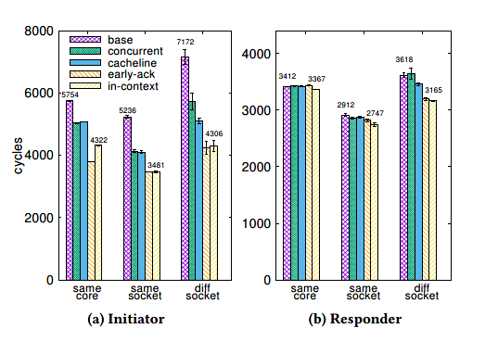
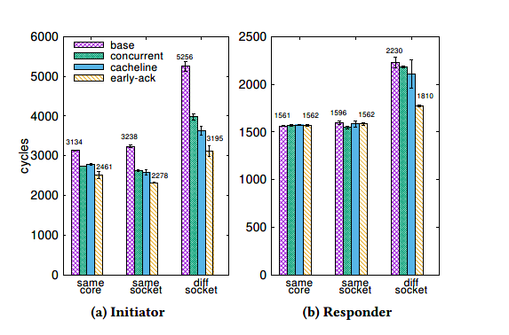
One PTE
‘Safe’ mode
‘Unsafe’ mode
Notes:
首先我们来看一下当发生TLB shootdown时只需要flush一个页表项的情况，可以看到这里有着Initiator和responder的区别，但之前并未提及，在我们的benchmark中，其实有产生一个额外的线程，在测试环节，它一直处于忙等，而当TLB shootdown发生时，它负责充当我们的responder
当然，如果只是报告shootdown发生的周期数，那区分二者是没有必要的，而在图中，在initiator线程中，我们报告的是系统调用madvise函数所花周期数——也就是整个回收页面所花时间，而在responder线程中，报告的是处理shootdown而被中断的周期数，这也是为什么，我们大致可以看出responder上的周期数约为initiator上的一半
另外，可以看到每一次的实验都在三种不同的内核配置上运行——initiator和responder位于同一个内核，位于同一个socket以及位于不同的socket上
仔细看还可以看到，在unsafe模式中，是没有in-context这一栏的，这是因为，在unsafe模式下是没有页表隔离的，也就不存在延迟PTI刷新这种技术

Slide 28
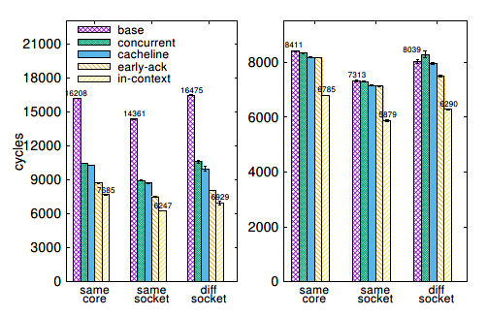
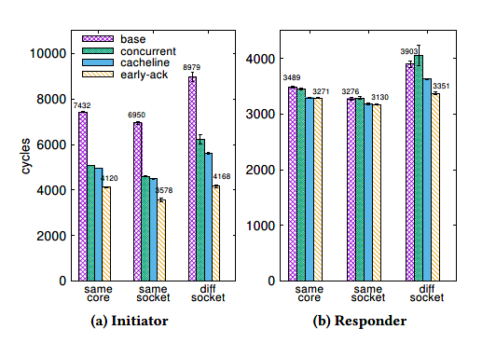
Ten PTE
‘Safe’ mode
‘Unsafe’ mode
Notes:
再来看一下当发生TLB shootdown时需要flush十个页表项的情况
综合对比之下，我们可以得到以下结论：对于initiator，我们观察到并发flush和early-acknowledge具有最大的影响，在两种模式下，延迟都降低了10％-20％。
不过对于responder，这两种技术几乎没有影响（因为这两种技术使发起者核心能够减少击落的端到端延迟）。 但是延迟的PTI刷新产生的性能提升却十分显著，并且随着要刷新的PTE条目增加，这种效果会更加明显
另外，缓存行合并还有助于分别在安全模式和不安全模式下将responder的延迟分别减少5％和10％。

Slide 29
Concurrent Flushes
Proportional to the number of entries that need to be flushed
Greater when multiple PTEs are flushed
Hide the responder code invocation latency if the responder resides on a different NUMA node
Therefore, better in safe mode.
Notes:
让我们来详细讨论一下各个技术的表现情况，首先是并发flushes，刚才也提到了，并发flushes对responder其实没什么影响，主要还是对initiator的影响。显然，将flush并行化后，加速效果是和需要flush的页表项成正比的，这也是为什么，并发刷新在需要刷新多个页表项时的效果更好
此外，当initiator与responder不在同一个NUMA节点上，则在执行本地TLB刷新之前发送TLB shootdown请求可以掩盖掉responder的代码调用延迟。 因此，即使刷新1 PTE，并发刷新也可以使initiator上的等待时间减少20％
而因为这两个原因，并发刷新在安全模式中有着更好的表现，一方面是因为PTI使得PTE需要刷新两次，而增加需要flush的页表项可以加强并发刷新的效果；其次，针对硬件漏洞的缓解措施，还是拿PTI举例，它增长了从用户空间进入内核的时间，而并发刷新可以隐藏这一部分延迟

Slide 30
Cacheline & Early-ack
Cacheline Consolidation:
Its benefit is relatively small
Has the greatest impact when the initiator and responder reside on different NUMA nodes
Early Acknowledgment:
Greater when the initiator and the responder are further away
Notes:
对于合并缓存行而言，它的效果其实很小，不过当Initiator和responder位于不同NUMA节点上时，该技术可以达到5%-10%的提升，原因在于此时需要传递的缓存行的数量较多，因此有较明显的性能提升，而这也解释了为什么刷新更多的页表项也可以提升该技术的性能表现
对于提前确认而言，从图中我们可以直观看到的一点是，它的性能提升随着initiator和responder距离的增加而增加，尽管依靠并发刷新我们可以掩盖掉一些刷新导致的延迟，但实际上由于TLB刷新必然要花费一定时间，所以responder的刷新必然是会晚于initiator完成的，这导致了initiator在刷新完成后必须等待——而提前确认却缩短了等待的时间，因此当刷新多个PTE时或PTI处于打开状态（也就是处于安全模式）时，并且当二者位于不同的套接字上时，从提前确认中节省的开销最大，另外，尽管不是设计者的初衷，但实验结果表示提前确认的确改善了内核间通信的表现

Slide 31
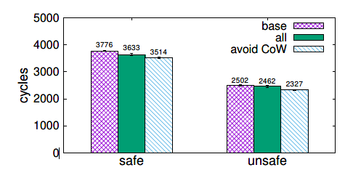
In-context & Avoiding CoW Flush
In-context flushing:
Have a big impact on performance
Also improves safety
Avoiding CoW Flush:
Notes:
至于上下文刷新，它不仅对于性能产生了极大的积极影响，更重要的是，它提升了安全性（因为INVPCID在单个地址无效模式下不会刷新页面漫游缓存中不属于无效地址的条目。
另一方面，INVLPG刷新整个页面结构缓存。 实际上，在Linux中这似乎并不构成问题，但在依赖于选择性TLB刷新来刷新页面遍历缓存的操作系统中也可能会出现问题。）
针对4.1节中提出的，处理写时复制页面错误时避免本地TLB刷新的技术，作者创建了另一个微基准测试，该基准测试会在写入私有内存映射文件时导致写入时复制事件。 我们以内存访问（包括页面错误）所占用的周期来衡量可见时间。 安全模式和不安全模式的结果如图9所示。 请注意，先前的优化（全部）的效果很小，因为它们主要用于TLB击落，而不是用于本地TLB刷新。 通过访问页面避免在写时复制时进行TLB刷新，两种模式下的事件时间进一步减少了约130个周期，分别约为3％和5％

Slide 32
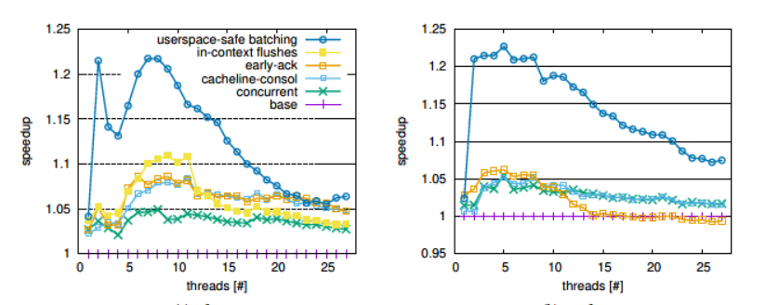
Evaluation: SysBench
SysBench:
Random writes ·Memory-mapped file
Periodic flushes
Emulated persistent memory, no write-cache
‘Safe’ mode
‘Unsafe’ mode
Notes:
除了作者自行设计的基准测试，作者同样测试了运行SysBench的结果，sysbench是一种用于数据库系统的多线程基准测试工具，它本身是一种随机写入的测试，使用的是内存映射的文件，并会发出定期同步。另外，文件是设置在没有写缓存的模拟的持久性内存上的，保证了我们可以使用高速存储以进行测试
最终的测试结果如图所示，要注意的是，这里显示的是从并发刷新开始，依次添加各类优化措施后的性能对比，从图中可以看出，在线程数小于12时，每一个优化技术都能带来额外的性能提升，加速比最高可达1.22倍
但是，当线程数变大，准确的说，变得大于10之后，safe模式下的上下文相关刷新以及unsafe模式下的提前确认，均会降低整体的性能
当然，这一点作者也解释了，根本原因在于当线程数增加后，由于过多的flush请求（作者称之为TLB flush风暴）导致TLB生成跟踪逻辑检测到还有许多未完成的TLB flush，因而linux内核原本的TLB flush逻辑会更新其数据结构以跳过没有完成的TLB flush
另外作者还有在利用apache搭建的web服务器上进行测试，但是正如作者说的那样，由于结果的噪音比较大而且最终的结果与之前提到的大致类似，所以我这里没有放上来

Slide 33
Outline
Background
Motivation
Improving TLB Shootdown
Use-case Specific Improvements
Experiments and Evaluation
Conclusion
Notes:
作者提到了一点，根据实验结果（也就是他们的优化技术取得的显著的性能提升）可以看出，由于之前对TLB的管理存在改进空间，所以当前软件还做不到管理TLB的最大性能
而和最开始讲到的那样，文中提到的优化技术不用添加新的接口或者放宽内核提供的语义保证，这充分体现了文中提到的优化技术的优越性
作者认为，TLB shootdown是现代操作系统中相对成熟和常见的部分，但是其效率十分低下，关键原因在于软硬件双方没有一个有原则的协同设计。对于操作系统开发人员来说，遵从硬件设计者的说法导致了他们设计的机制过于保守，而对于硬件设计者而言，是很难事先去揣摩软件设计者的需求的。而如果双方共同设计，以本文提到内容为例，如果硬件提供基本的原语，会使得TLB shootdown的性能更大幅度地提升。
整体来说，这篇文章的亮眼之处或者说值得我们学习的地方在于这么两点，一方面，在几乎所有的软件或者硬件开发者都在想着怎么避免TLB shootdown以获取更大性能时，作者却另辟蹊径，正如标题说得那样，don‘t shoot down TLB shootdowns，他们没有选择去避免shootdown，而是选择去改善TLB shootdown本身及其输送协议，从更底层的方面来解决问题
另外一点，就是这篇文章十分务实，它确确实实提出了改进的想法，并且做出了实质性的改变，提出了多种优化技术

Slide 34
Q&A

